Slide 1
Matematizace – problém?
Přednáška: Doc. PhDr. Martin Hemelík, CSc.
Projekt Výzkum, Vývoj, Vysočina
září 2013

Slide 2
Matematizace I:
Matematizace v pěti krocích:
přistoupení k reálnému problému
uspořádání problému pomocí matematických pojmů a určení jeho matematické podstaty
zobecnění a formalizace – převedení na matematický problém = matematický model reálné situace
řešení matematického problému
smysl matematického řešení a určení mezí jeho platnosti
= proces, který žáci uplatňují při řešení problémů reálného života
= schopnost žáků efektivně analyzovat, uvažovat a sdělovat myšlenky, když řeší matematické problémy a interpretují jejich řešení

Slide 3
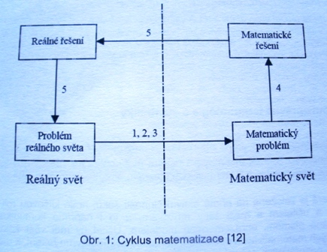
Matematizace I

Slide 4
Problém matematizace?
Chápeme-li matematizaci ve výše uvedeném smyslu (matematizace I) a ve vztahu k uplatnění matematiky v rozmanitých elementárních situacích každodenního života (jakožto projevy matematické gramotnosti), nemůže vyvolávat žádné výrazné problémy, neboť zde není redukce a převod na matematický model na škodu, nýbrž k užitku. (Problémem se zde stává spíše nedostatek oné matematické gramotnosti.)

Slide 5
Problém matematizace?
Je-li však cyklus matematizace pochopen jako základní schéma lidského poznání vůbec (matematizace II), které může být, je, anebo dokonce musí být uplatněno vždy a všude (tj. je třeba matematizovat nejen prostor a čas, resp. prostoročas, ale i další entity) – takový přístup musí nutně vyvolávat mnoho otázek a vzbuzovat řadu pochybností, tj. stává se problémem.

Slide 6
Předběžná poznámka
Matematizace II – většinou bývá charakterizována jako třístupňový proces:
I. stupeň = formulační, tj. jevy z kontextu přirozeného světa jsou vyjádřeny v řeči matematiky (např. v řeči rovnic)
II. stupeň = řešení matematické, tj. řešení rovnic jakožto matematických objektů (očištěných od fyzikálního kontextu) dávající nové důsledky
III. stupeň = generalizace a extrapolace důsledků plynoucích z matematických struktur

Slide 7
Nástup matematizace – počátek novověku (krátká expozice)
Galileo Galilei:
Il Saggiatore 1623
...egli e scritto in lingua matematica, e i caratteri son triangli, cerchi, ed altre figure geometriche.....
Galileo Galilei:
Ten, kdo váží zlato 1623
.../kniha přírody/ je psána jazykem matematiky, jehož písmeny jsou trojúhelníky, kruhy a jiné geometrické útvary ....

Slide 8
Co to znamená?
Klasický geometrický prostor se stal prostorem reálného světa. Geometrie přestala být čistým ideálním věděním (věděním o ideálním světě – tak bylo toto vědění chápáno ve starověkém Řecku), stala se přímo věděním (vědou) o reálném světě, tj. vědou přírodní.
Do reálného světa vstoupily ideální geometrické objekty – body, přímky, kružnice atd. Ne vždy jako reálné objekty, ale přinejmenším jako místa v reálném prostoru.

Slide 9
Johannes Kepler – pokračovatel Galileiho vyjádřil tuto proměnu ještě lapidárněji:
Ubi natura, ibi geometria.
(Kde je příroda, tam je geometrie.)

Slide 10
Isaac Newton – završitel první fázi procesu matematizace
Joseph-Louis Lagrange o Newtonovi prohlásil: Newton byl nejen největším, ale také nejšťastnějším mezi všemi učenci, neboť věda o světě, v němž žijeme, může být jen jednou vytvořena, a Newton ji vytvořil.
Newton rázně provedl osudový krok – vložil reálný svět do klasického eukleidovského geometrického prostoru a doplnil ho o další ideality, jako ideální hmotu a její hustotu, pohyb, síly atd.
Geometrie se stala vědou o reálném světě. Do jeho poznání byla posléze zapojena veškerá matematika, včetně infinitesimálního počtu a pravděpodobnostního kalkulu.

Slide 11
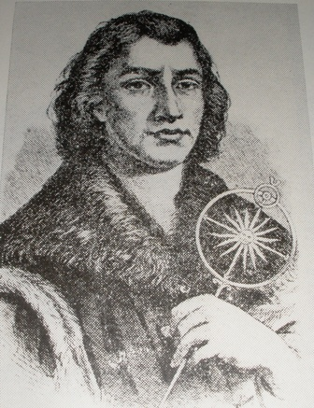
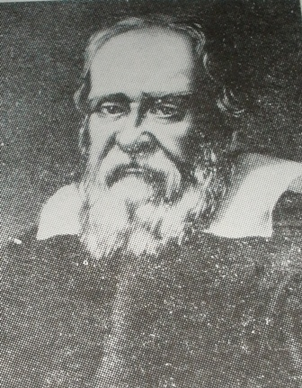
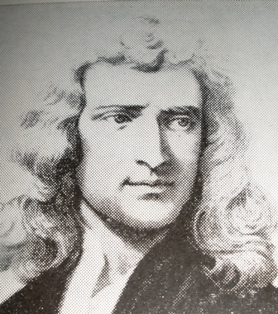
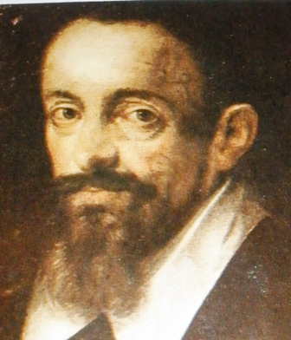

Slide 12
Problém matematizace – Kdy to všechno začalo, aneb delší expozice:
Historici vědy i vědci samotní se vcelku shodují na tom, že chronologicky i věcně byla rozhodujícím obdobím následující etapa rozvoje lidského vědění:
Vznik a rozvoj matematizující přírodovědy na počátku novověku – tj. během 16. a 17. století
Základní vývojová linie:
Koperník-Galilei-Kepler-Newton

Slide 13
Důležitá doplňující poznámka:
Filosofické reflexe:
Základní téma:
E. Husserl: Krize evropských věd a transcendentální fenomenologie
Jedna z pronikavých analýz problému matematizace.
Problém vztahu mezi vědou a tzv. přirozeným světem.
reakce na velice rychlý a dynamický rozvoj matematizovaných disciplín, zejména fyziky.
Reakce na snahu uplatnit v maximální míře scientistní přístup.

Slide 14
Pro případné zájemce:
I v našich končinách jsou filosofové, matematici, fyzici apod., kteří se těmto otázkám intenzivně věnují:
Například Petr Vopěnka (poslední práce z letošního roku Hádání v hospodě /27 filosofických disputací/ ), Jiří Fiala, Ladislav Kvasz, B. Velický, A. Matoušek, K. Trlifajová a řada dalších.
Zajímavá publikace – Spor o matematizaci světa (eds. P. Kůrka, A. Matoušek aj.)

Slide 15
Mikuláš Koperník a počátky novověké vědy
Je třeba si uvědomit vztah mezi „fysikos“ a „mathematikos“ v řecké tradici (Aristoteles ze Stageiry vs. Klaudios Ptolemaios).
„Fysikos“ = vysvětluje přírodu a její uspořádání z vyšších příčin. Snaží se jí porozumět, pochopit, intuitivně proniknout k oněm příčinám, jež nemají bezprostředně vnímatelnou povahu.
„Mathematikos“ = má nalézt prostředky k takovému výpočtu (=číselné charakteristice jevů), který bude souhlasit s pozorovanými jevy (sozein ta fainomena = salvare apparentia = zachránit jevy) a nic dalšího z toho nevyvozovat. Ostatně matematika (geometrie) byla v zásadě vědou o idealitách.
(Antická geometrie = vědění uloupené antickým bohům.)

Slide 16
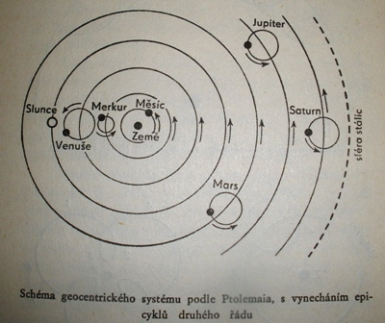
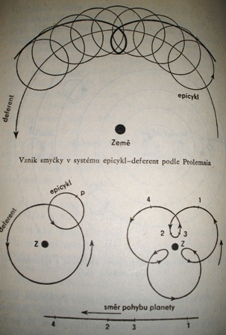
Klaudios Ptolemaios

Slide 17
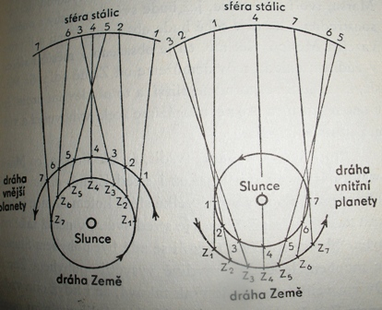
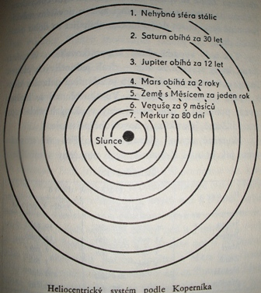
Mikuláš Koperník

Slide 18
Koperníkův revoluční obrat
Koperník nepoužil matematický aparát jako Ptolemaios (Megalé syntaxis mathematiké /Μεγαλέ Σύνταξις Μαθηματικὴ/ = Velká matematická skladba, tj. účelný a užitečný matematický /geometrický/ nástroj, nikoli pravda o přírodních dějích.)
Koperník chce matematicky popsat reálné fyzikální, resp. astronomické procesy.
Matematický aparát má vypovídat pravdu o světě samém.

Slide 19
Vložená poznámka
Koperníkovi se to však nepodařilo zcela. Uplatnění matematického aparátu k výkladu pohybu nebeských těles se z Koperníkových předpokladů (zejména předpokladu kruhové oběžné dráhy) nemohlo podařit. Musel proto v jistých směrech postupovat podobně jako Ptolemaios.

Slide 20
Johannes Kepler
Základní Koperníkovu intenci začal naplňovat Johannes Kepler.
K nalezení principů, podle kterých je organizována příroda (oběh nebeských těles), už použil jednoznačně ideu matematické dokonalosti (elegance). Podařilo se mu tak nalézt harmonii a symetrii, kterou nebylo možno induktivně odhalit z pouhé observace.
Nejprve se pokusil využít staré platónské ideje matematické (geometrické) struktury universa.
Později už použil čistě geometrické konstrukce, kterou ovšem považoval za konstrukci samotného reálného světa.
Tak vznikají Keplerovy zákony postavené na myšlence eliptické dráhy nebeských těles.
Matematická teorie (teorie kuželoseček) umožnila fyzikální výklad planetárního systému.

Slide 21
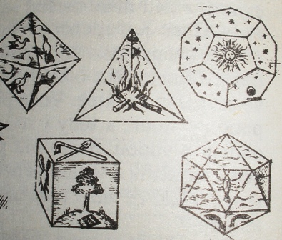
Dokonalá (platónská) tělesa - základní geometrické tvary v universu

Slide 22
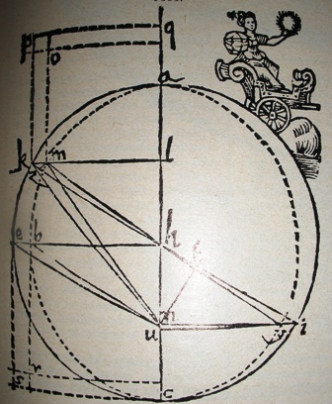
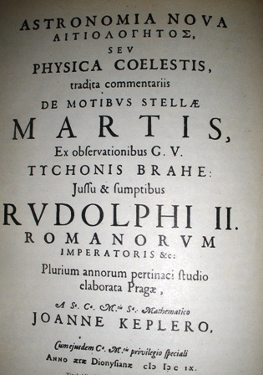
Zobrazení oběžné dráhy z Keplerova spisu Astronomia nova.

Slide 23
Galileo Galilei
Ukažme na známém příkladu volného pádu, v jakém smyslu mění Galileo svůj pohledna fyzikální skutečnost proti běžné zkušenosti. Jeho přístup překračuje do té doby používanou matematizaci v tom smyslu, že za základní prostředek poznání reálného světa začne považovat myšlenkový experiment.
„Mobile super planum horizontale projectum mente concipio omni secluso impedimento....“
„Myslím si v duchu pohyblivé těleso, které nemá žádnou překážku ve svém pohybu...“
To je „myšlené“ a nikoli skutečné těleso !!! Pro takové těleso platí například Galileio zákon volného pádu, který však v přírodě neplatí. (Zde v bezprostřední empirii platí Aristotelovy principy.)

Slide 24
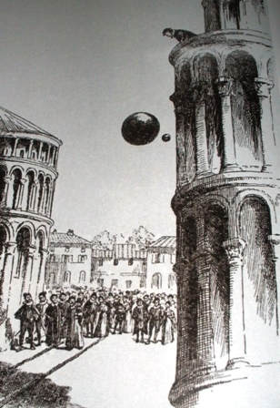
Legendární demonstrace, kterou snad provedli představitelé učené církevní společnosti, aby předvedli neplatnost Galileova principu volného pádu – pokusy s dělovými koulemi vrhanými ze šikmé věže zvonice v Pise.

Slide 25
Jeden z hlavních principů novověké vědy:
Východiskem je nějaké určení nikoli přírodního empirického, nýbrž ideálního tělesa – tím je vytyčen půdorys, který je mathématem – tj. předem určeným rozvrhem, skrze který poznáváme věci. (Mathésis – zároveň nauka o tomto rozvrhu. Proto hledání univerzálního rozvrhu – mathesis universalis.)
V tomto smyslu je prioritní matematično = tj. onen rozvrh ve smyslu reálného světa vloženého do klasického eukleidovského geometrického prostoru.

Slide 26
Isaac Newton
Dokončil základní myšlenkové procesy Keplerovy a Galileiho.
Proces přechodu od slovního popisu k matematizaci.
B. Kanitscheider: cit. dílo, str.117
„ (Newtonem provedené) Rozšíření zákonů gravitace na všechna materiální tělesa se stalo nástrojem nesmírné účinnosti, neboť bylo možno pojednat pohyby ve vesmíru matematicky.“

Slide 27
Co to znamenalo?
Matematický aparát je už přímo užíván k rozkrývání přírodních struktur a zákonitostí jejich pohybu.
I. Kant: „V každé teorii o přírodě je tolik vědy, kolik je v ní matematiky.“ (Metaphysische Anfangsgründe der Naturwissenschaften /Vorrede/ 1786)
A to přesto, že matematický aparát v sobě skrývá mnohé neujasněné předpoklady – kupříkladu nekonečně malé veličiny v infinitesimálním počtu.

Slide 28
K čemu vlastně došlo?
Během 17. a 18. století se proti sobě postavily dvě linie vědy:
A) vědy tzv. chápající (intuitivní) – pokračování řecké tradice Pythagory a jiných – Descartes, Huyghens, Leibniz
B) vědy tzv. matematické (kontraintuitivní) – nová přírodověda – Galilei, Kepler, Newton, d´Alembert aj.
Výsledkem jejich střetu bylo, že intuitivní vědy se staly nepřesvědčivými (obsahovaly kontradikce), kdežto matematizující vědy slavily triumf.

Slide 29
Znovu připomeňme schema matematizace I

Slide 30
Postupná matematizace věd
Plná matematizace: teoretická fyzika, astrofyzika, fyzika elementárních částic
Dílčí matematizace: meteorologie, geologie, geofyzika, fyzikální krystalografie, fyzikální chemie
pokusy o matematizaci: biologie, ekonomie, sociologie, ?

Slide 31
Max Tegmark (citováno dle Spor o matematizaci světa, str.33 a 43)
„Věříte-li ve vnější realitu nezávislou na člověku, pak musíte také věřit v to, co nazývám hypotézou matematického universa: že naše fyzická realita je matematická struktura. Jinými slovy, žijeme v gigantickém matematickém objektu ... Všechno v našem světě je čistě matematické – včetně vás.“
Dokonce ve vztahu k úvahám o povaze světa vyslovuje kategorický požadavek:
„Shut up and calculate!“

Slide 32
Malý komentář
Co lze „vypočítat“?
- co se může stát
- co se stane nutně
- co se nemůže stát
- co se nutně nestane
Avšak další otázky po předpokladech a smyslu vždy tyto výpočty přesahují!

Slide 33
Stejně tak silná jsou opoziční stanoviska:
Typické stanovisko:
Tzv. exaktní (přírodní) vědy snad lze úspěšně matematizovat. Avšak i v oblasti biologie není situace nijak snadná.
„Je jen jedna věc , která je nepochopitelnější než nepochopitelná efektivnost matematiky ve fyzice, a to je nepochopitelná neefektivnost matematiky v biologii.“
(výrok matematika Israela Gelfanda, cit. dle Spor o matematizaci světa, str. 30)

Slide 34
V oblasti tzv. společenských věd (ekonomie, sociologie, politologie apod.) je pak namítáno, že je předmět zkoumání natolik složitý fenomén, že nelze dosáhnout dokonale přesného popisu či zachycení, a proto také není možno „matematizovat“.

Slide 35
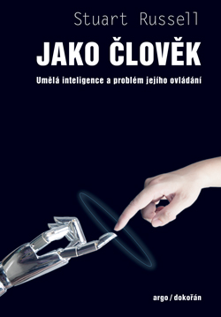
Vložený Umělá inteligence E.H.
Stuart Russell
Jako člověk
Praha: Argo, 2021
Vložený snímek E.H.

Slide 36
Závěr:
Z mého hlediska je matematizace problémem v tom smyslu, je-li považována za nástroj umožňující dosahovat jednoznačného a bezpečného poznání ve všech oblastech lidského vědění.
Přikláním se k názoru L. Kvasze, který říká (cit. dle Mysl, inteligence, život, 2012, str.108):
Smyslem matematizace není v prvé řadě poskytnout jednoznačné poznání. To je vedlejší produkt. Smyslem je v prvé řadě odhalit kontradikce v našem intuitivním, konceptuálním porozumění. Toto poznání nemůže být matematizací nahrazeno, ale může být účinným nástrojem jeho kritického posouzení.

Slide 37
Můj dodatek:
Pěstujme a obstarávejme matematizaci I, neboť ta náramně přispívá k obecné kultivaci myšlení.
V případě matematizace II ji v oblasti poznávání našeho světa pomocí vědeckých metod a postupů používejme, případně na ni spoléhejme jako na účinný nástroj, ale nestavme ji na piedestal nezpochybnitelnosti, neboť i ona má své předpoklady a hlubší problematické jádro, které by mělo být vždy zohledňováno.

Slide 38
Děkuji za pozornost.

